Slide 1
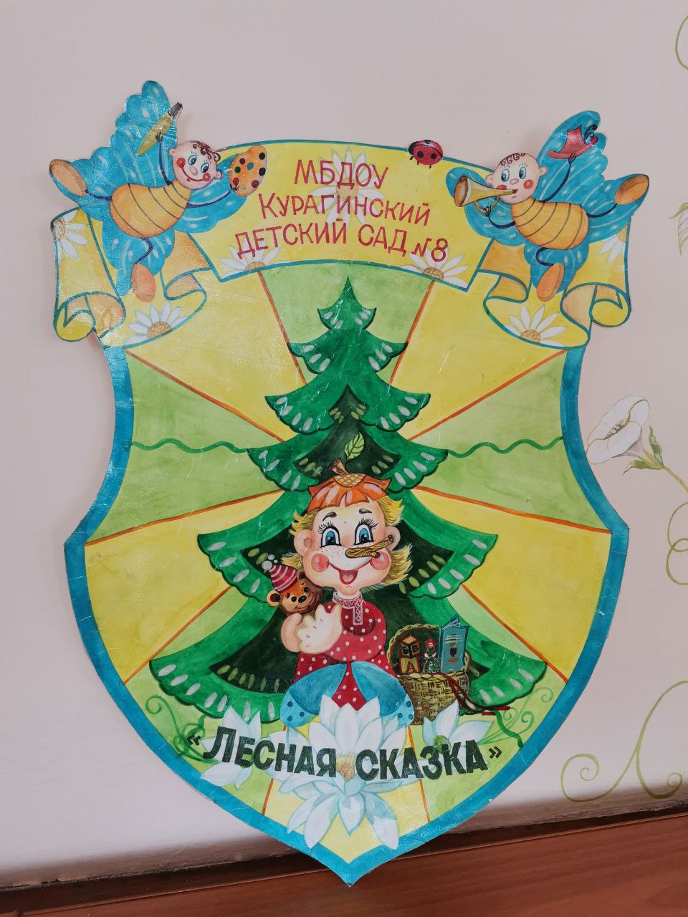
Совет педагогов № 2 «Реализация ФОП в ДОУ. Изменение среды условий на среду возможности»
Форма проведения:
ярмарка педагогических идей

Slide 2
Повестка дня
1-2. Выполнение решения Совета педагогов № 1. Мониторинг реализации ФОП в ДОУ, Чернобаева Т.В.
3. Ярмарка педагогических идей. Выступления педагогов – предъявление практики, обсуждение идей:
1) Н.Н. Гершфельд «Работа с воспитанниками, нацеленная на развитие их эмоционально-волевой сферы в период адаптации к детскому саду, способностей к общению со сверстниками и взрослыми, на сохранение эмоционального благополучия и коррекцию негативных психофизических реакций»,
2) М.Ю. Жибинова и О.А. Родионова «Проявление детской инициативы и самостоятельности в свободной деятельности детей по выбору и интересам» - презентация практики,
3) Т.И. Вяткина «Как помочь ребенку научиться понимать самого себя. Развитие эмоционального интеллекта у детей дошкольного возраста»,
4) Т.В. Турчанова «Выбор как один из важных признаков системно-деятельностного подхода при организации УВП в детском саду»,
5) Е.И. Вяткина «Игровая терапия - эффективный метод коррекции эмоциональной сферы личности ребенка дошкольного возраста»-презентация практики),
6) Н.К. Цурупа ««Доска выбора деятельности» - один из вариантов организации самостоятельной деятельности детей в группе» - мастер класс
4. Разное

Slide 3
Система работы по выявлению, поддержке и развитию способностей и талантов у детей
• программы реализуются во вторую половину дня (после сна, с 15.30);
• предусматривают разные варианты практики: игровую, продуктивную, познавательно-исследовательскую, чтение художественной литературы, рисование, реализация программ кружков, студий: 1-я младшая – «Умелые пальчики», 2-я младшая – «Легоконструирование», средняя – «Занимательная математика», старшая – Студии: «Бумажное кружево»; смешанная –Студия «Театральная»; кружок «Читай-ка»; подготовительная - Студии: «ОчУмелые ручки», «Юный журналист».
Для всех групп студии: «Каблучок», «Соловушка»;
для старших дошкольников - дополнительное образование: с регистр-й в Навигаторе
Старшая группа – программа спортивной направленности «Вместе весело шагать» (СТЭК), Лего конструирование с использованием электронных конструкторов.
Подготовительная группа - познавательного развития «ИнфоАрт» (знакомство с компьютерами, техническое образование – строительство Лего Города); Центр ДО исследовательской направленности «ЮнЭкс» (эксперименты, социальные проекты);
Программа спортивной направленности «Веселый физкультурник» от Центра СТЭК

Slide 4
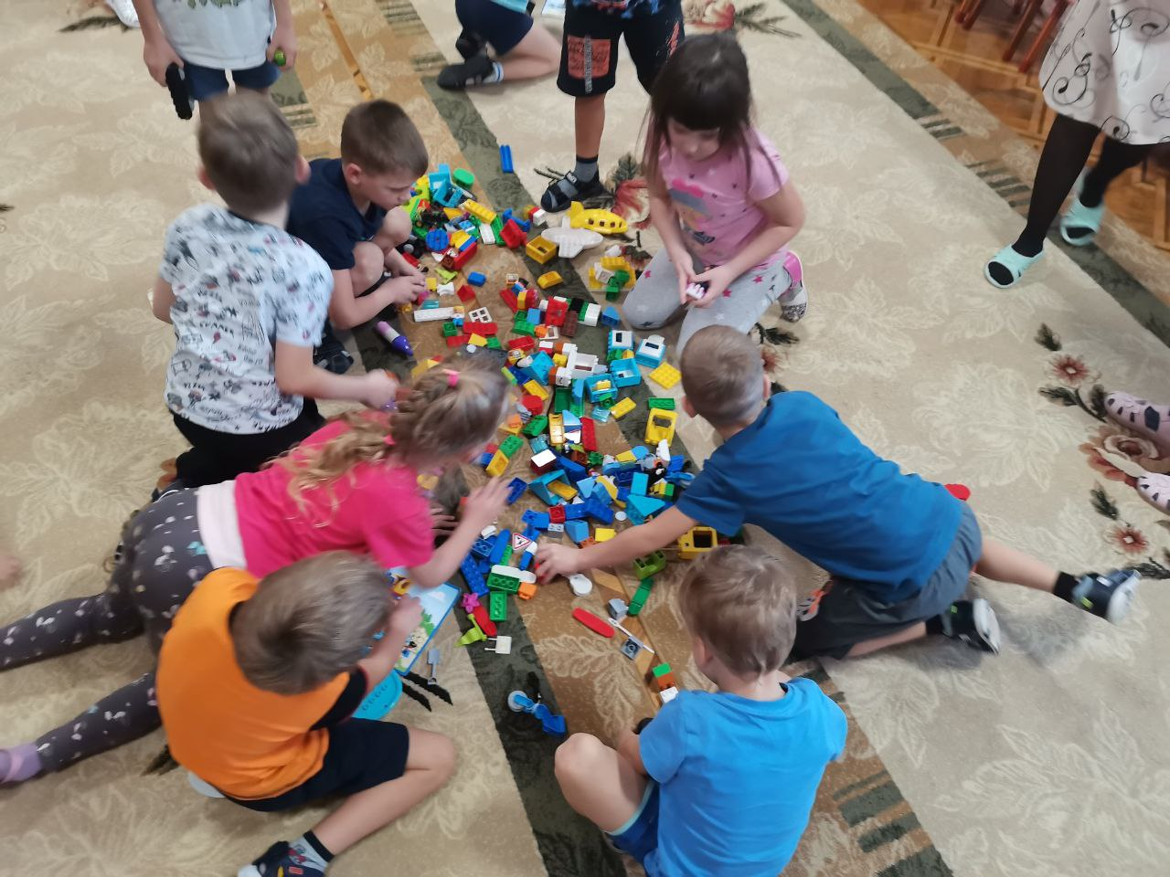
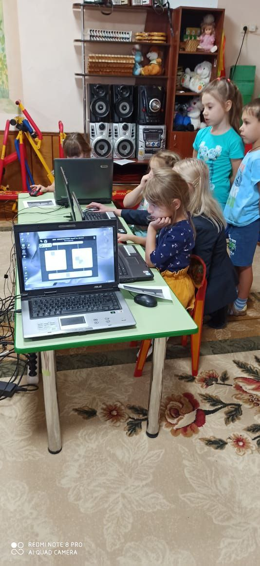
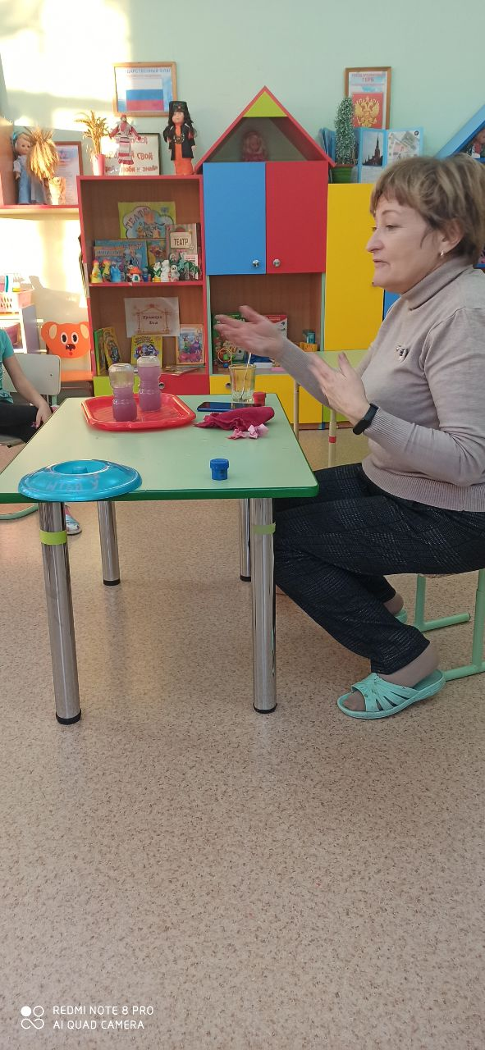
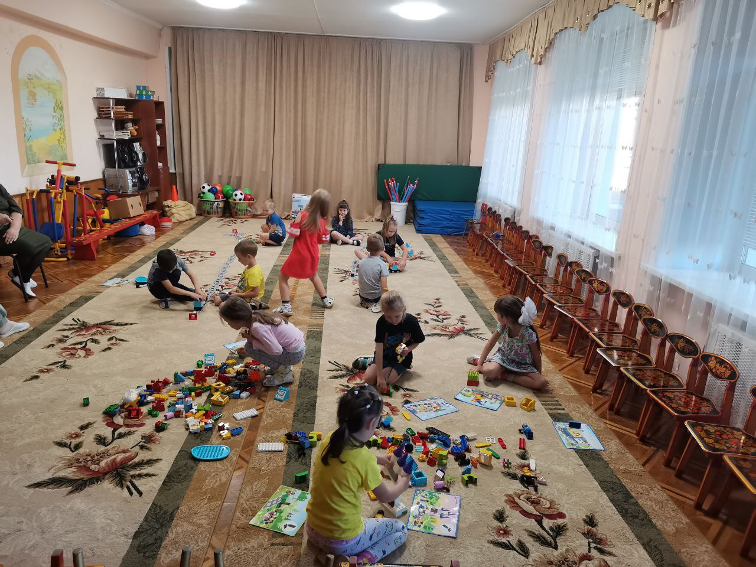
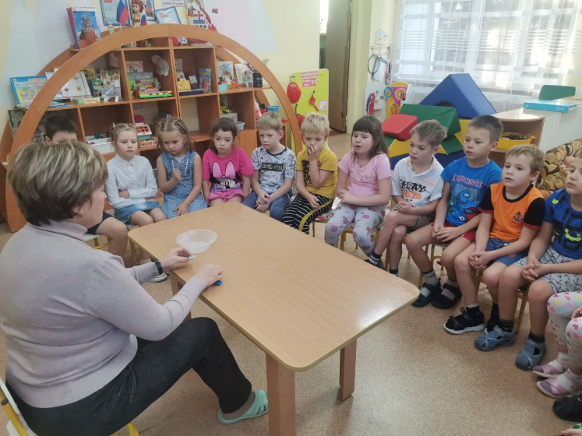
Две программы дополнительного образования: «ИнфоАрт» и «ЮнЭкс» – МАУ Центр дополнительного образования, ведут педагоги Центра Румянцева Любовь Сергеевна, Сухачева Елена Александровна

Slide 5
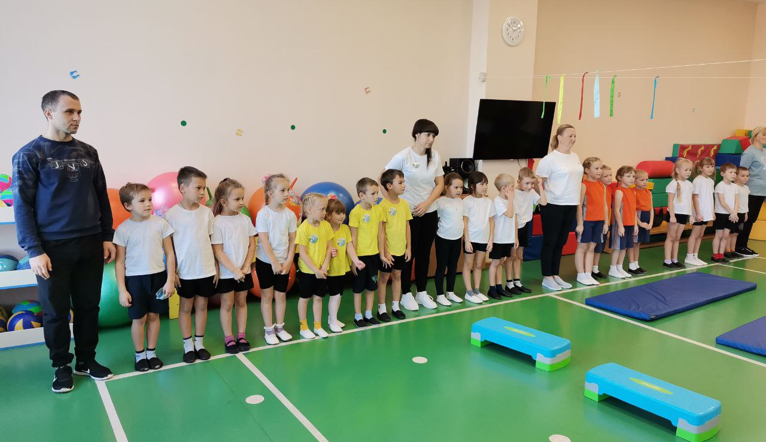
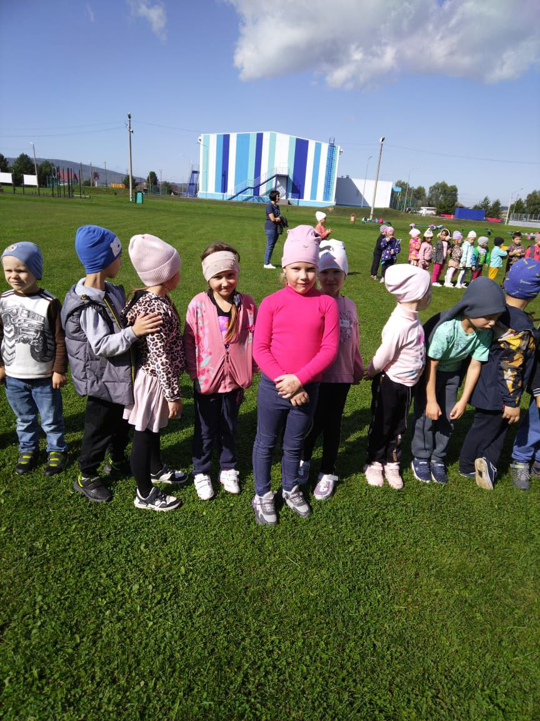
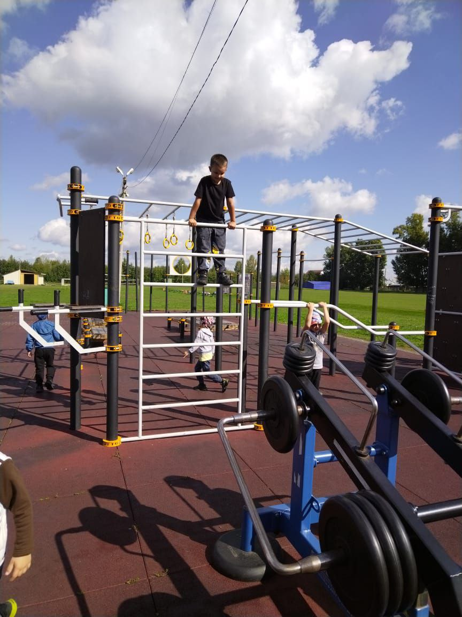
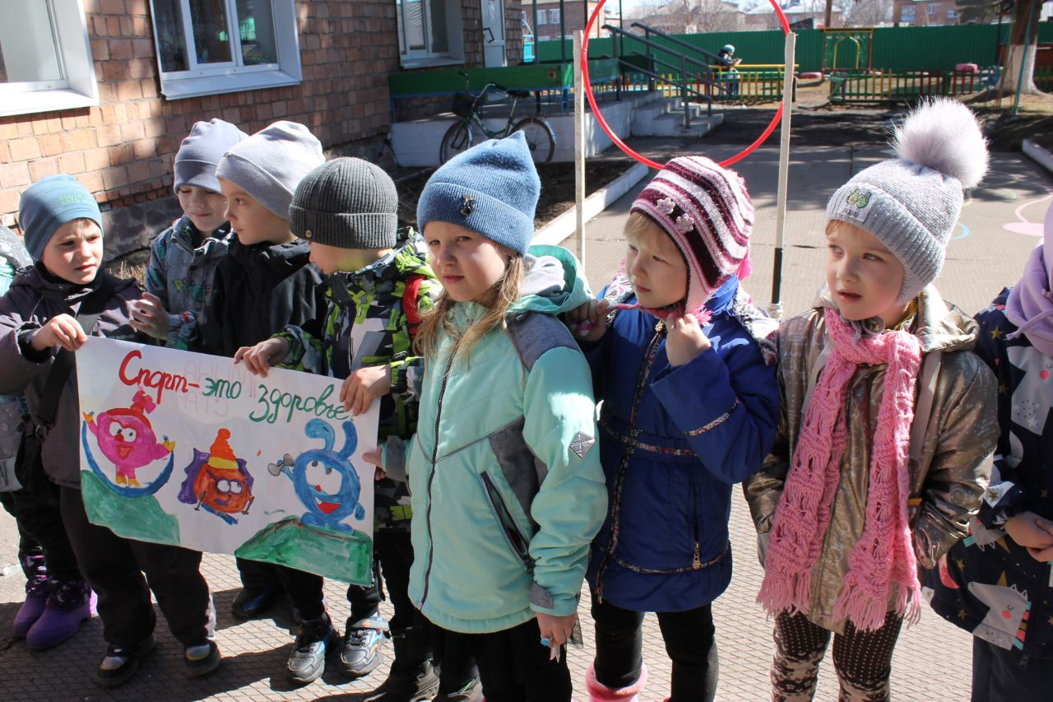
Программы спортивной направленности
от МБОУ ДОД Центр СТЭК в старшей и
подготовительной группах
ведет Канзеров Сергей Александрович

Slide 6
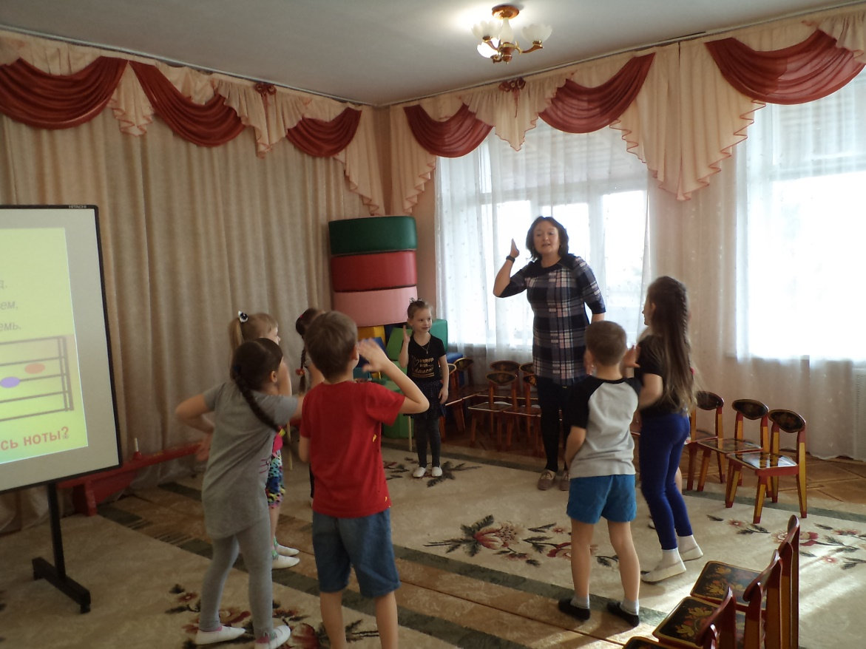
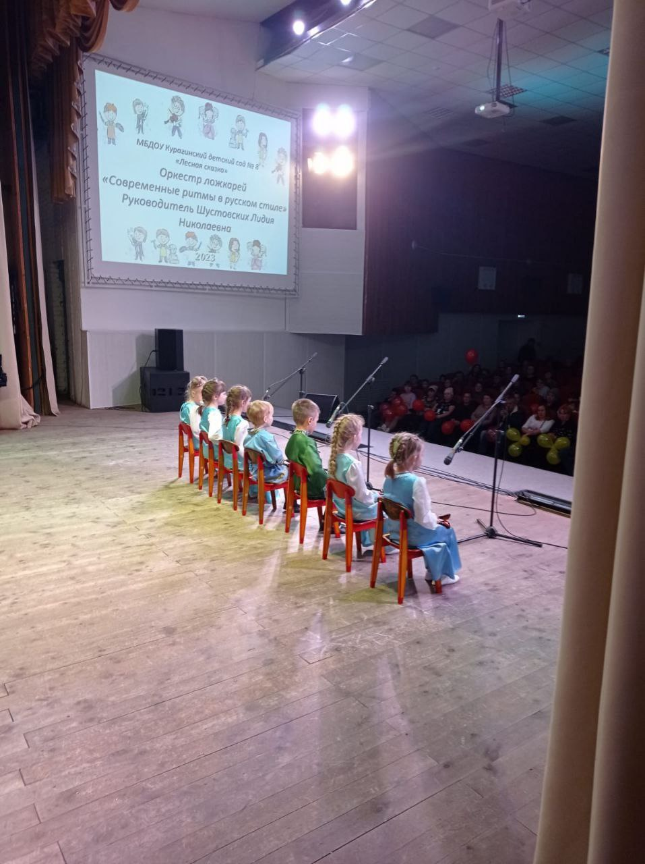
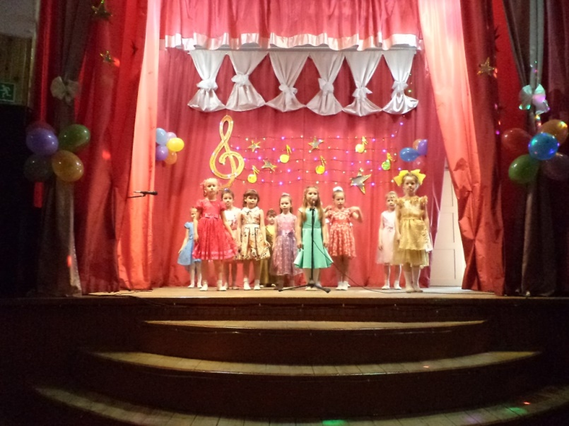
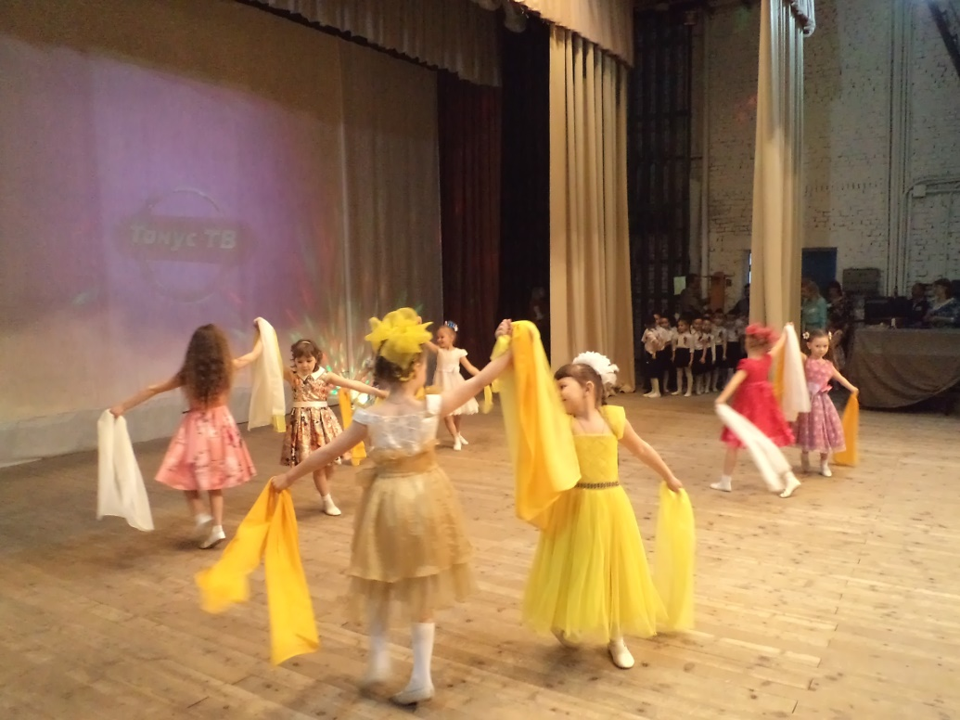
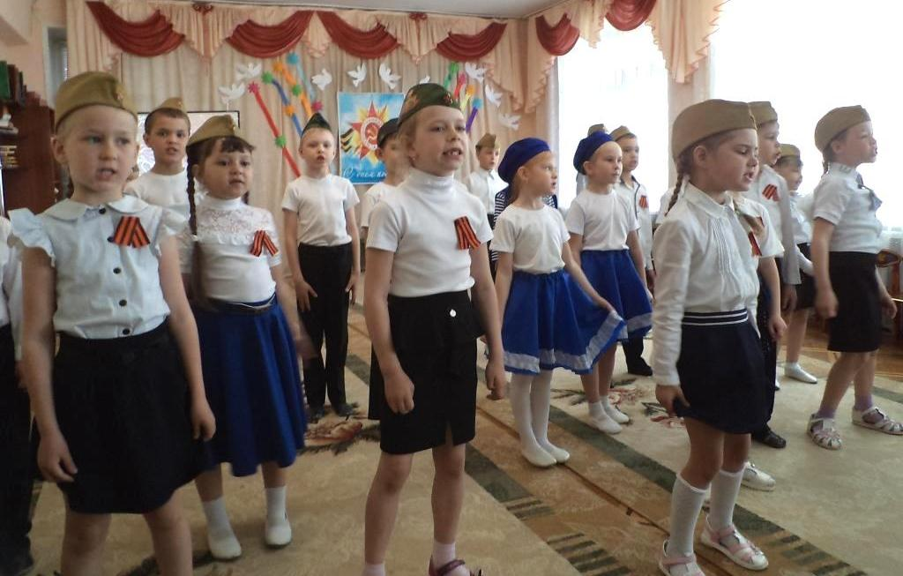
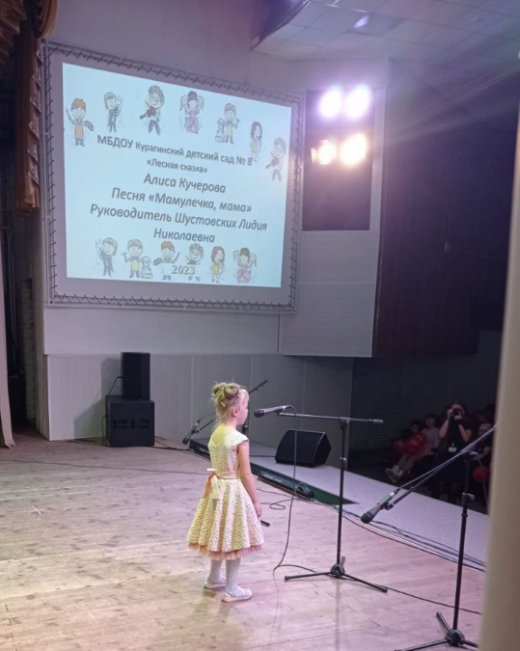
Студии «Соловушка» и «Каблучок»
ведет Шустовских Лидия Николаевна

Slide 7
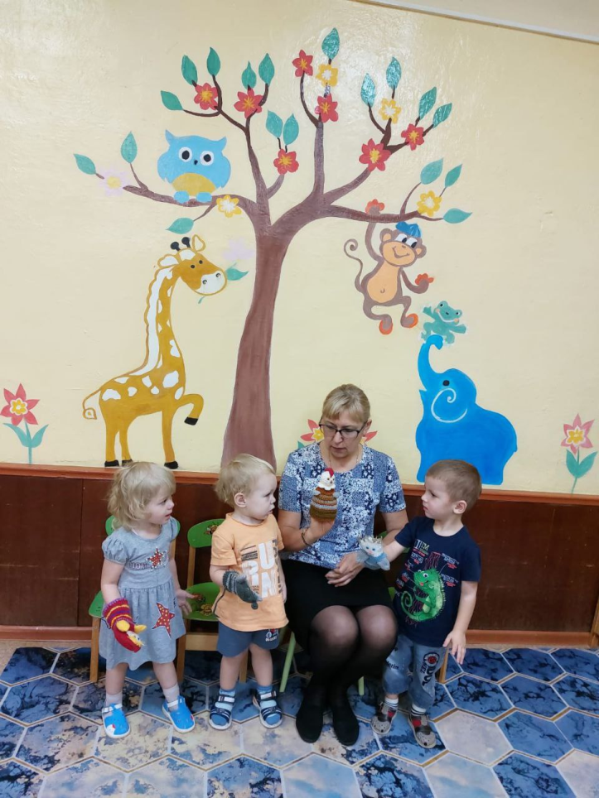
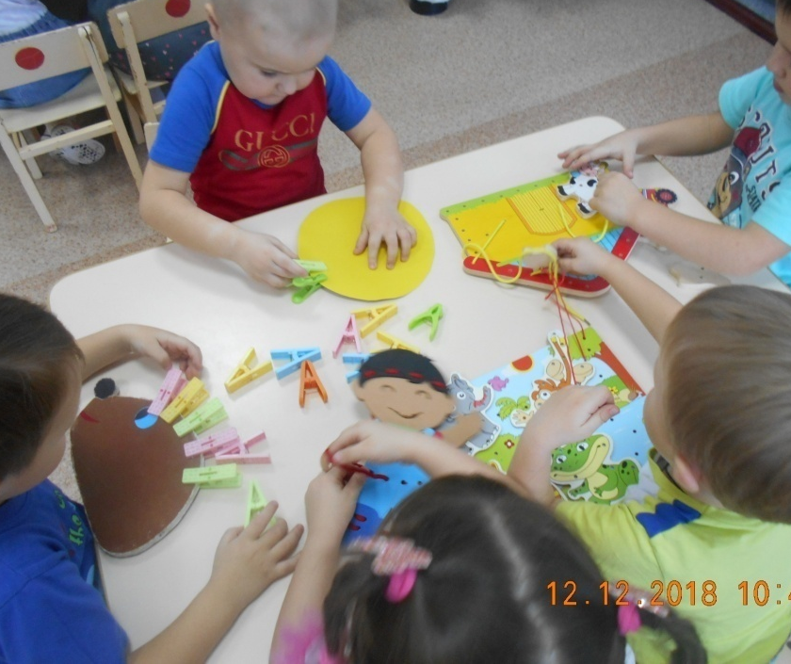
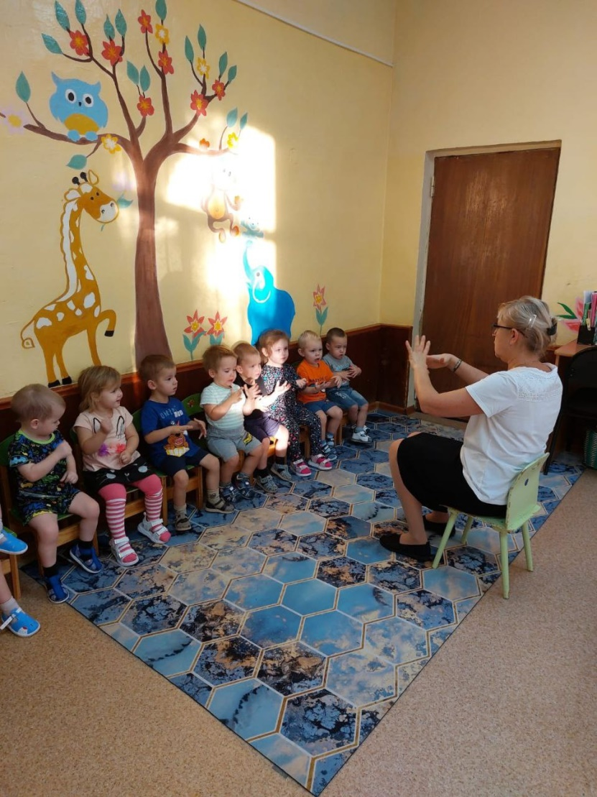
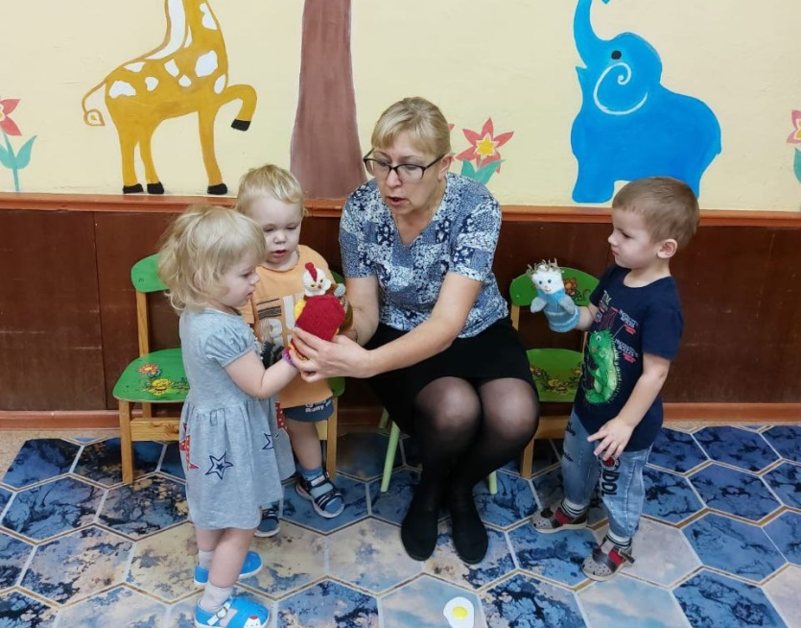
Кружок «Умелые пальчики» 1 младшая группа
Воспитатели: Гершфельд Нина Николаевна,
Бубличенко Елена Геннадьевна

Slide 8
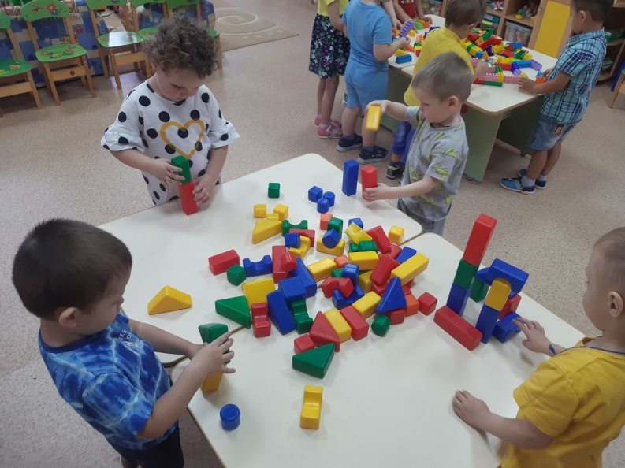
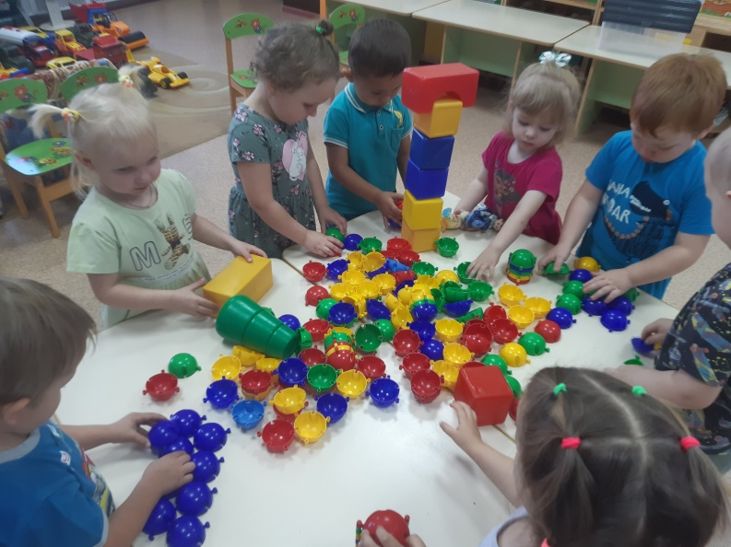
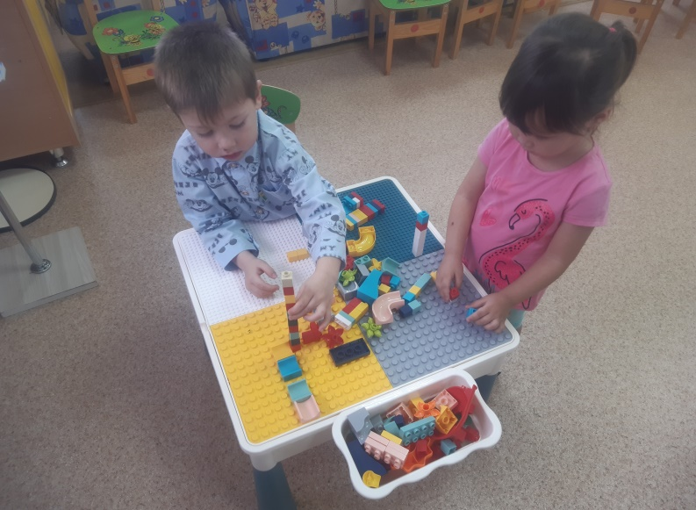
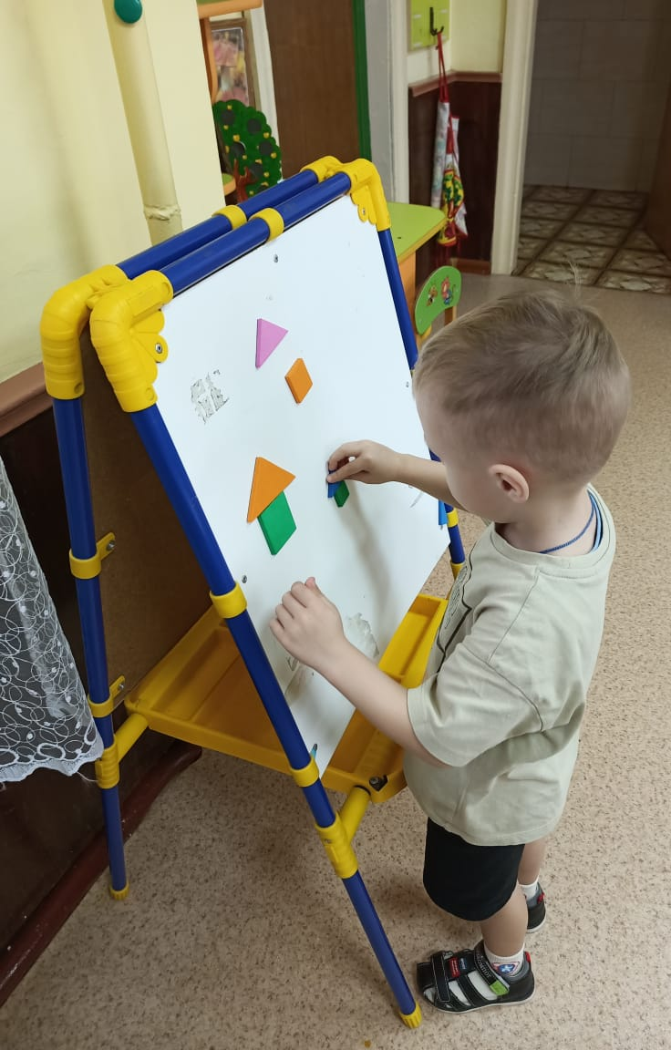
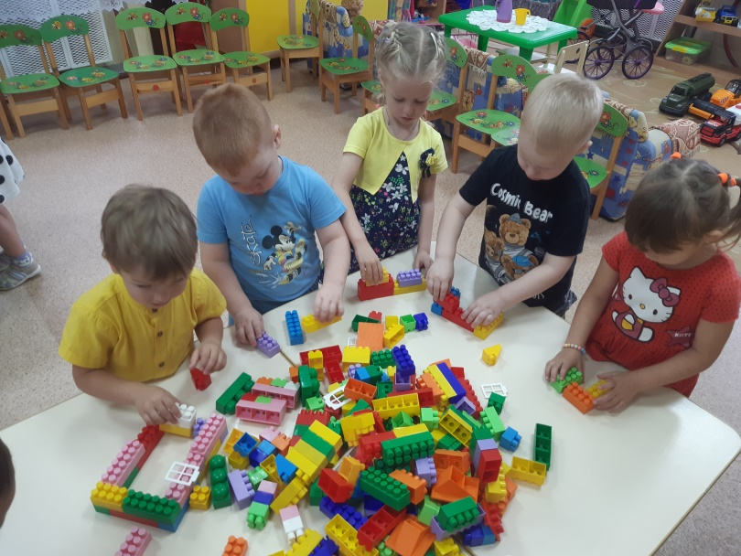
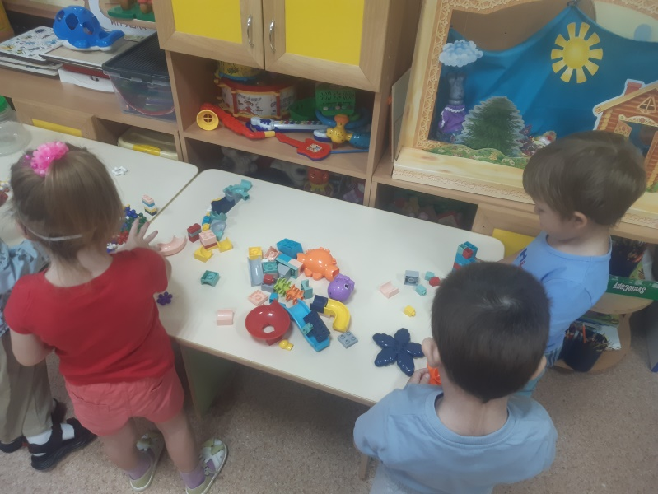
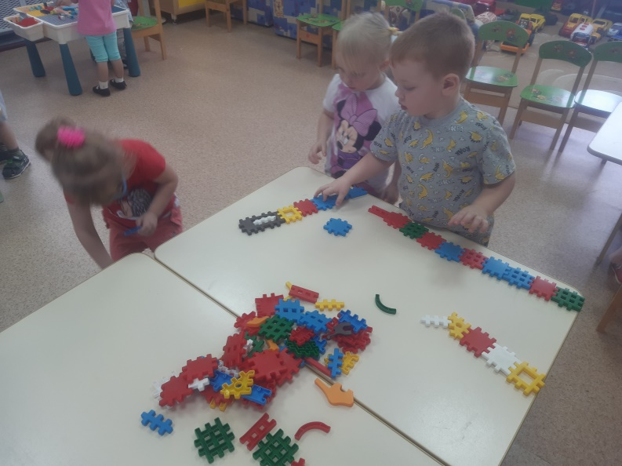
Кружок «Легоконструирование» 2-я младшая группа
Воспитатели: Жибинова Марина Юрьевна, Родионова Ольга Алексеевна

Slide 9
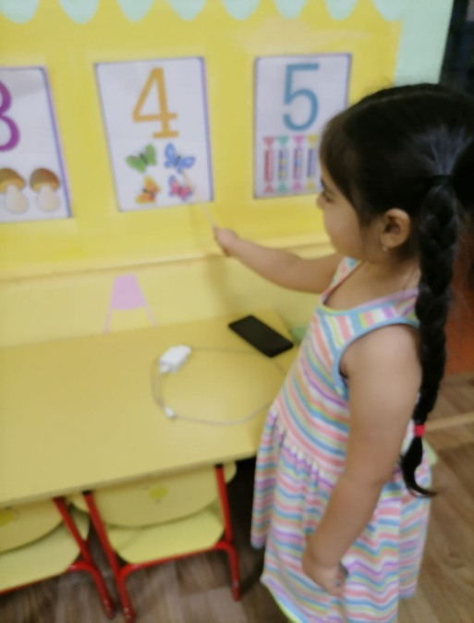
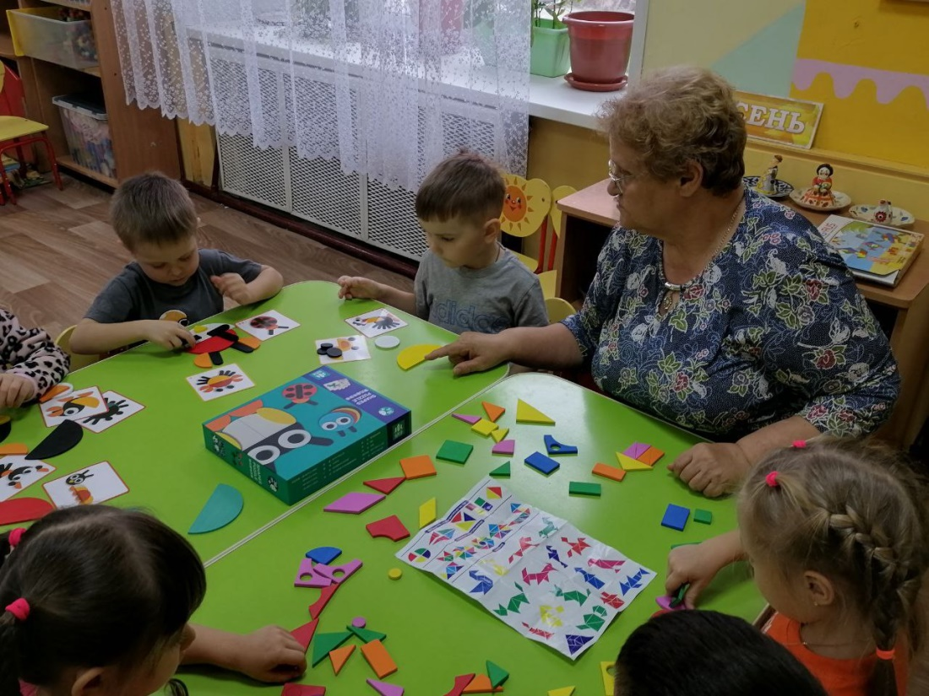
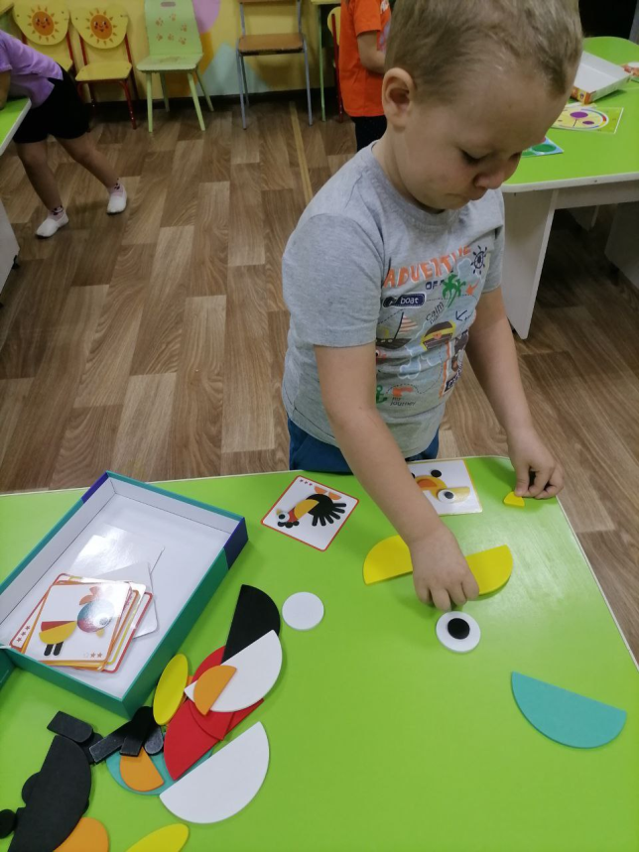
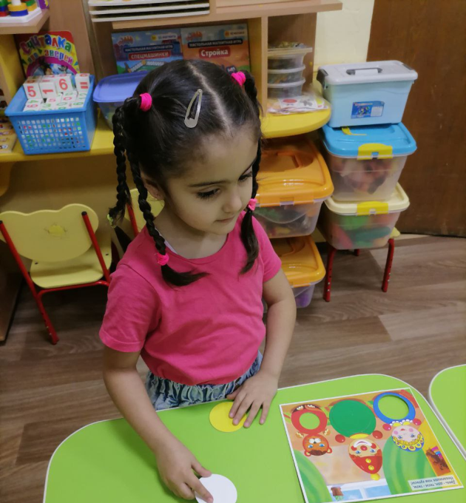
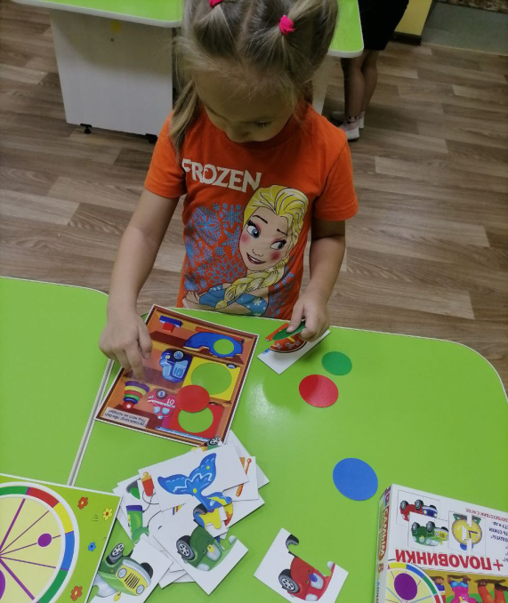
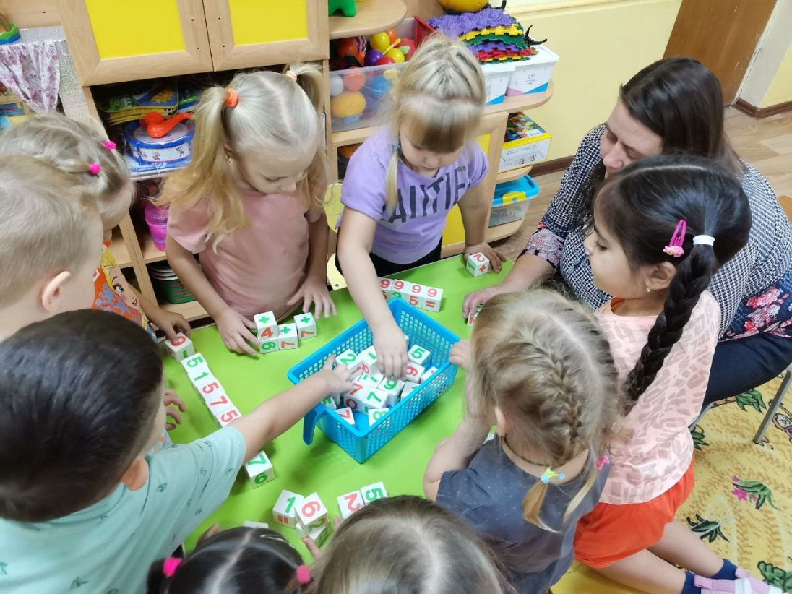
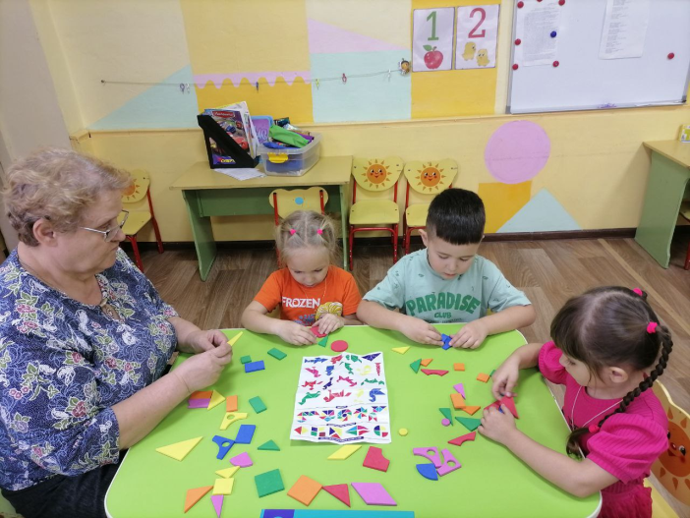
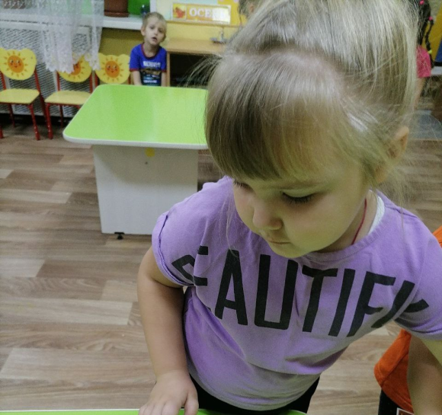
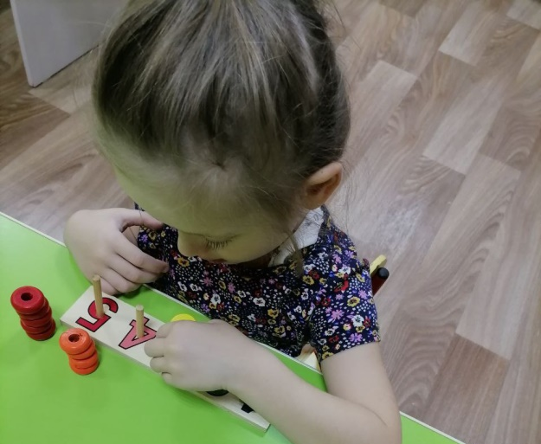
Кружок в средней группе
«Занимательная математика»,
Вяткина Татьяна Ивановна
Марьясова Наталья Геннадьевна

Slide 10
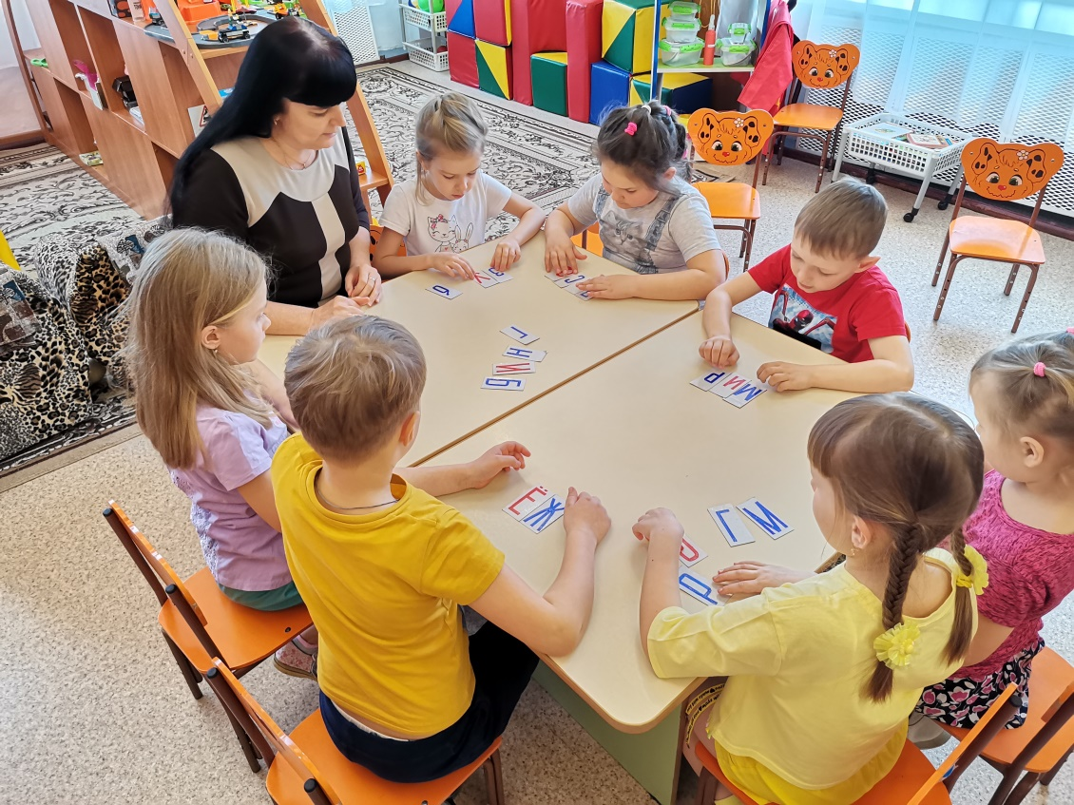
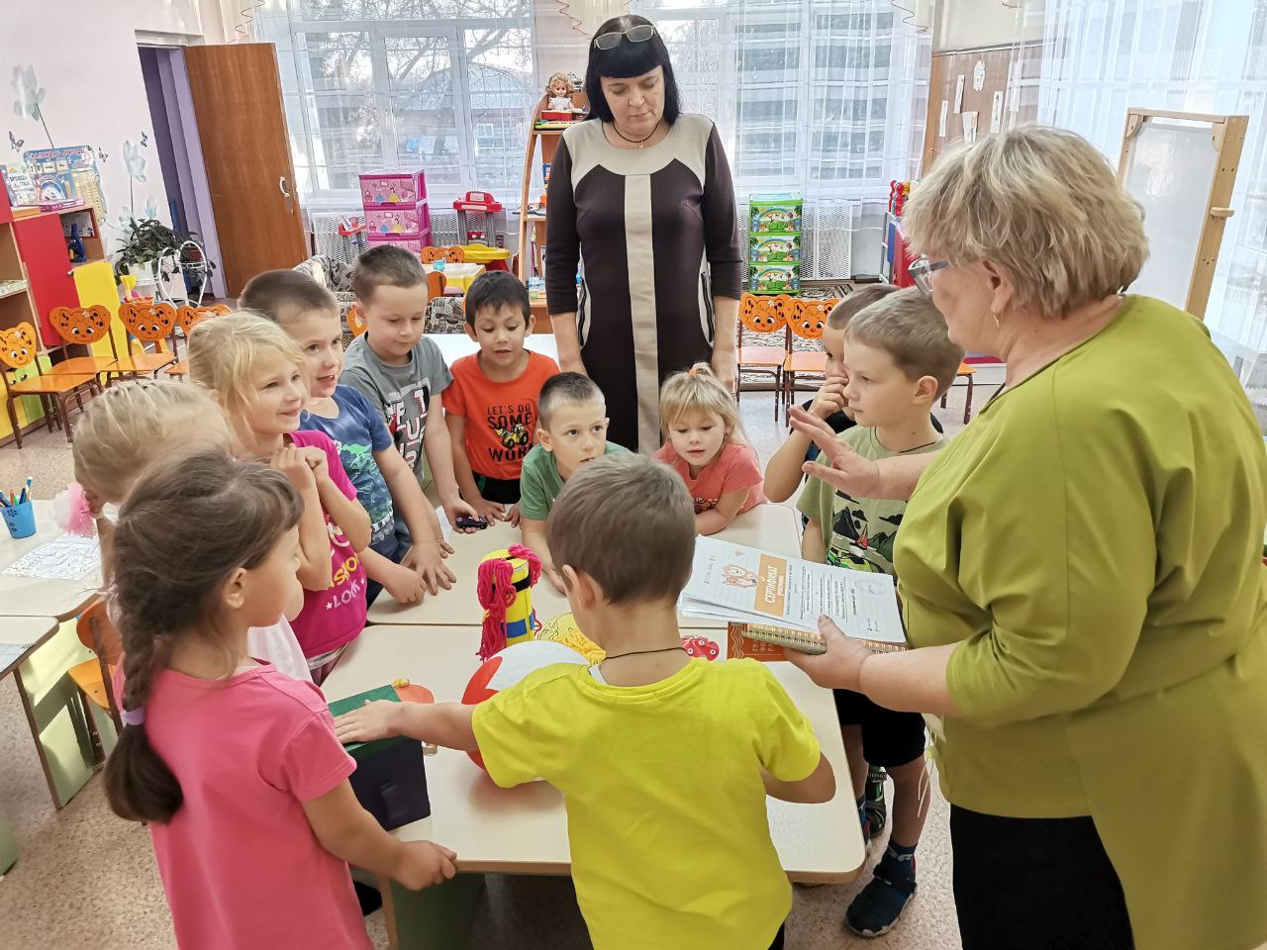
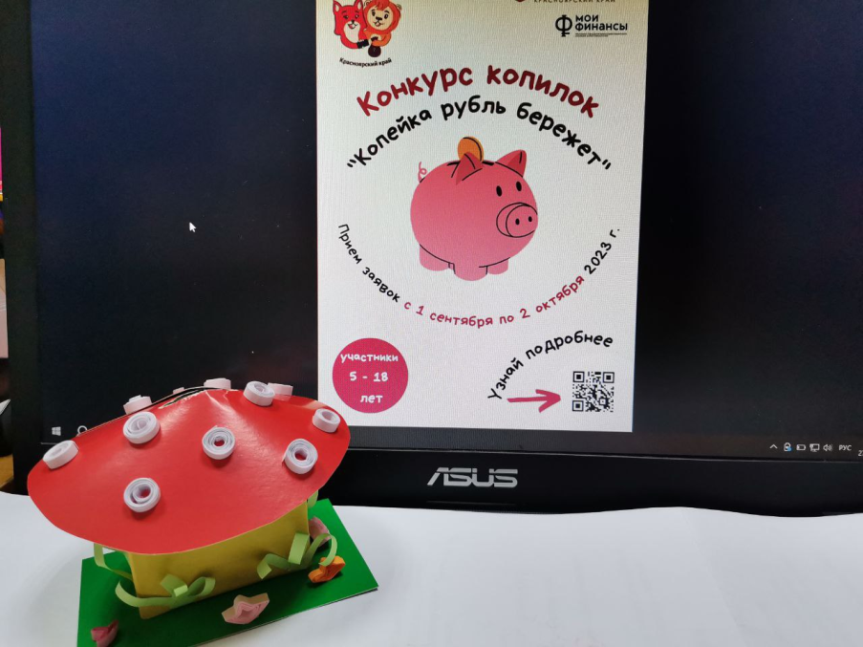
Студию «Бумажное кружево, старшая группа
ведет Вяткина Екатерина Ивановна»

Slide 11
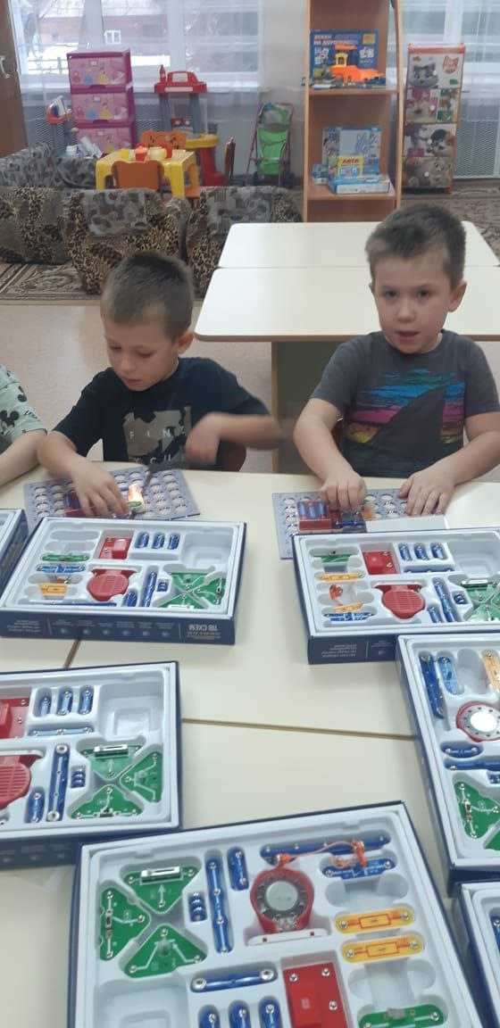
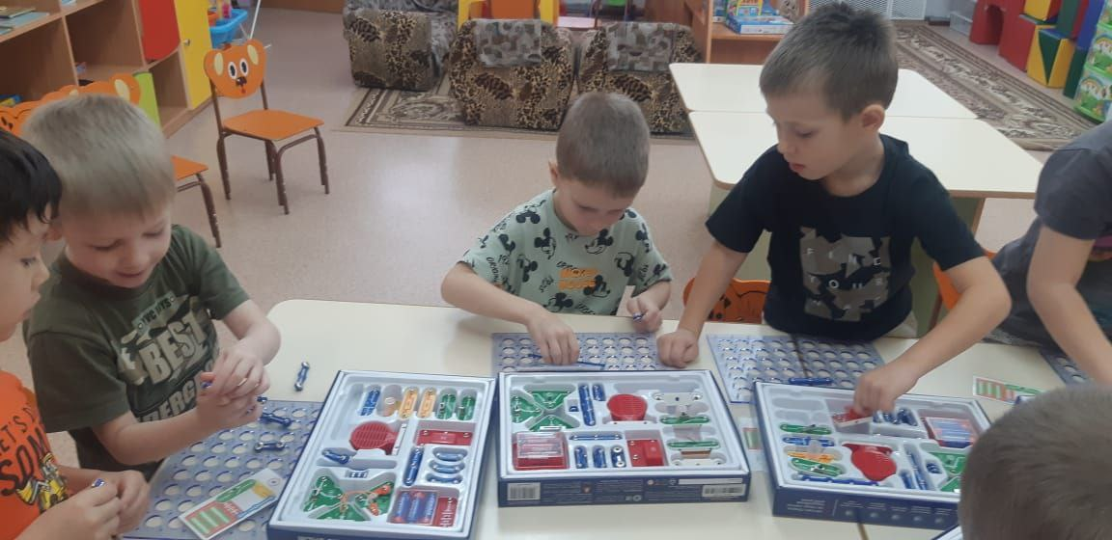
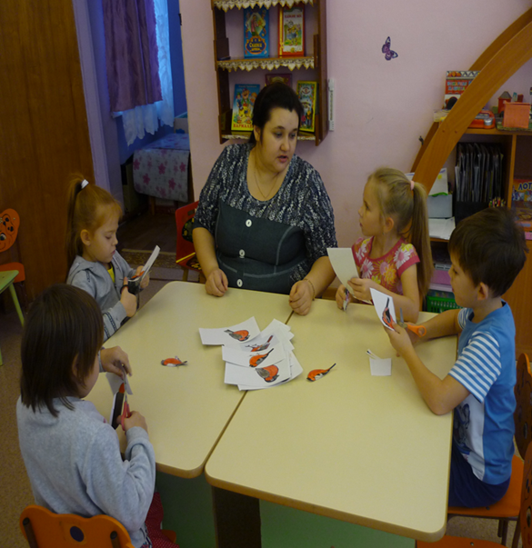
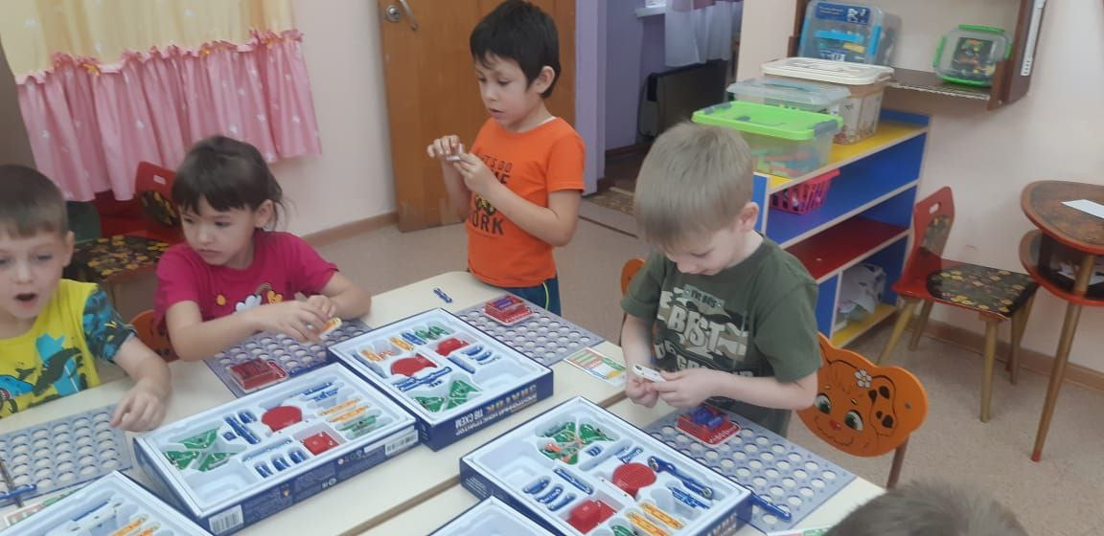
Легоконструирование для старших дошкольников ведет Комарова Евгения Викторовна

Slide 12
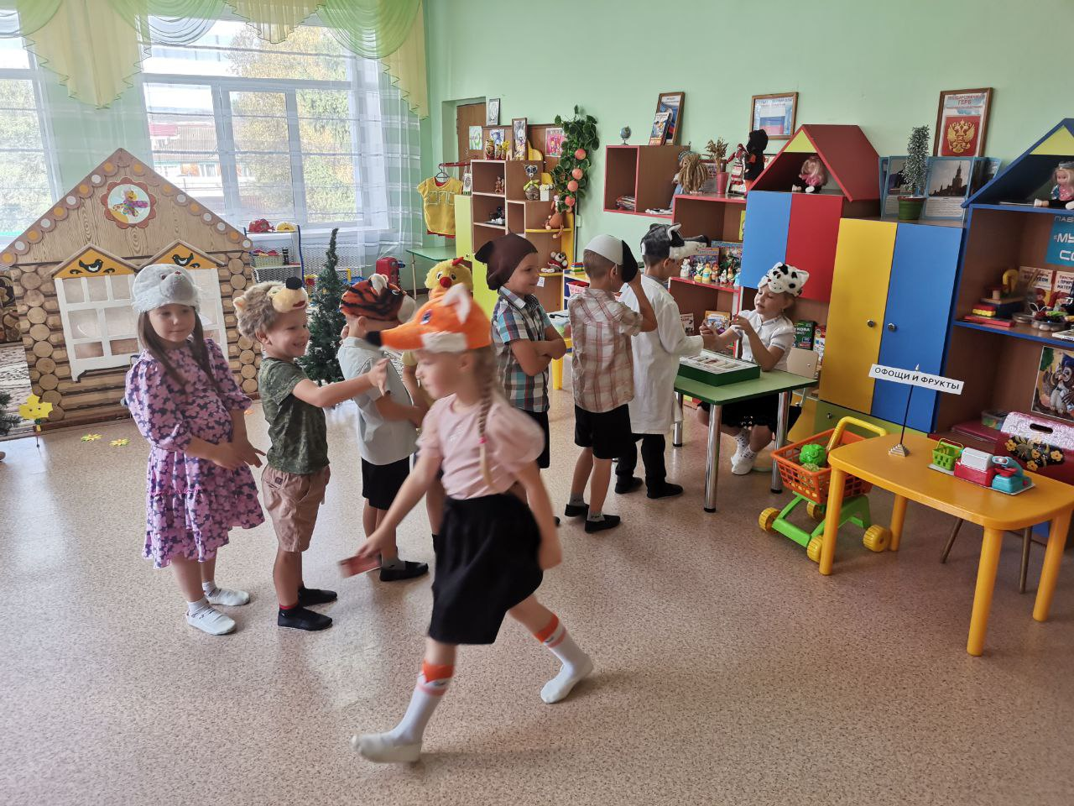
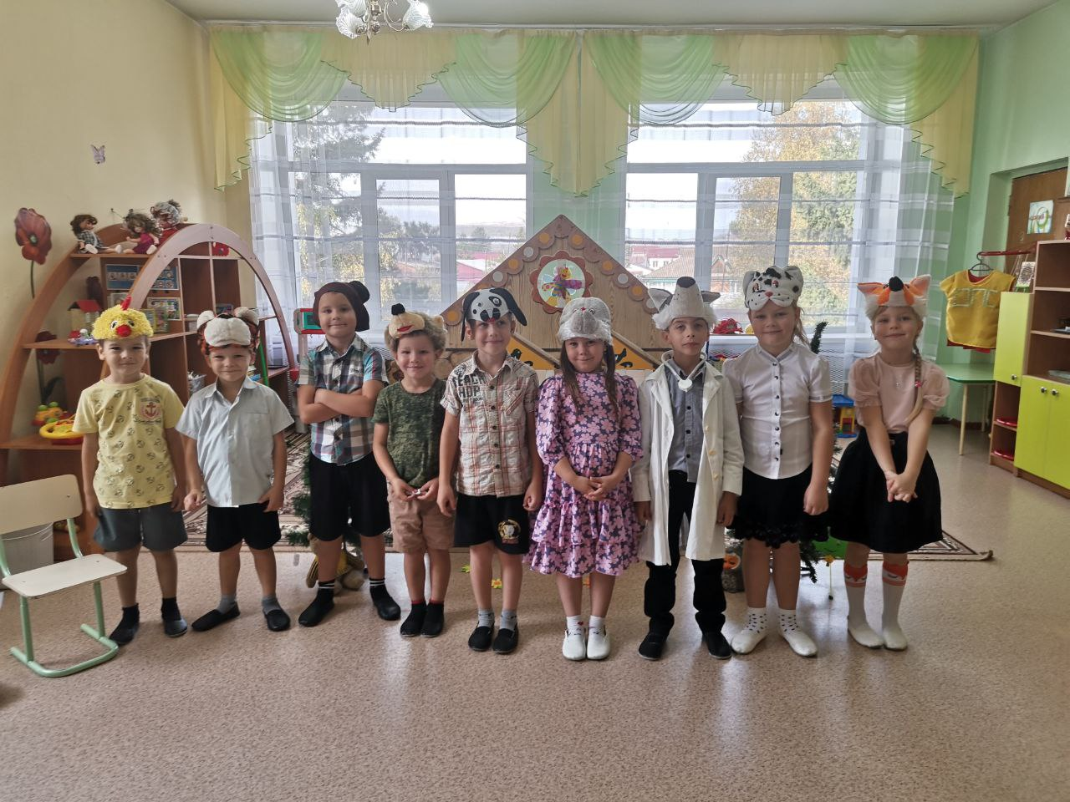
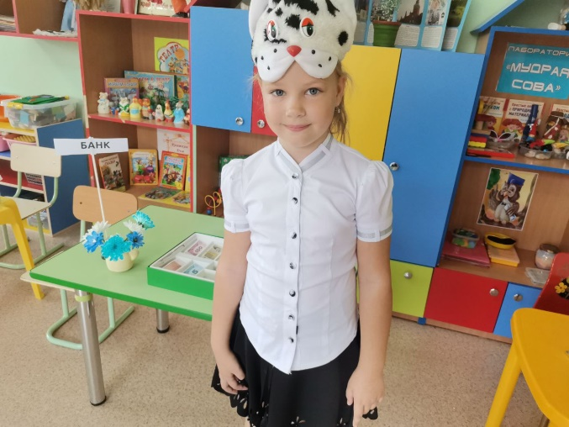
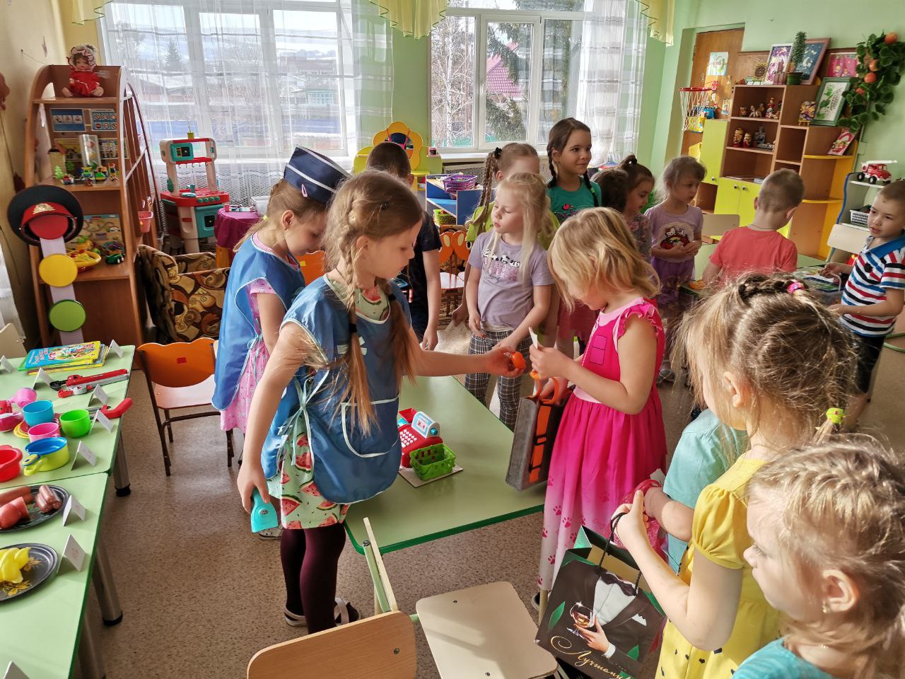
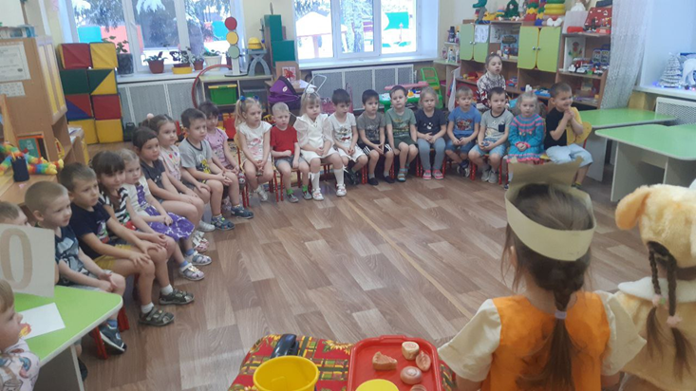
Театральную студию для детей
смешанной группы ведет
Нестеркина Наталья Федоровна

Slide 13
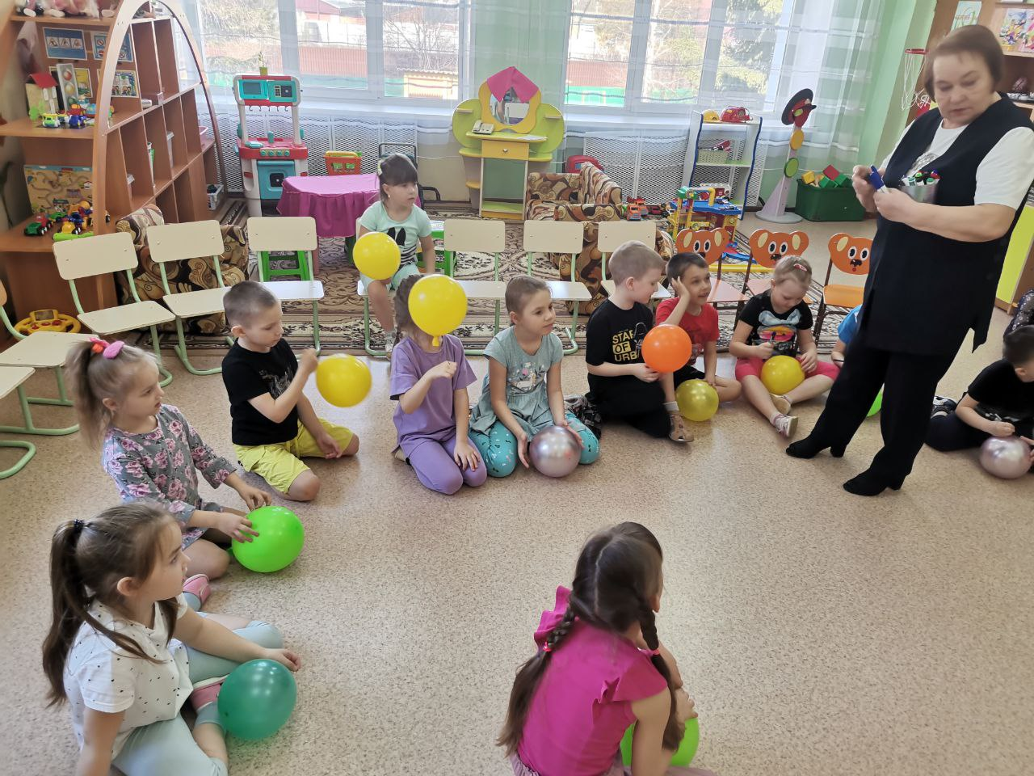
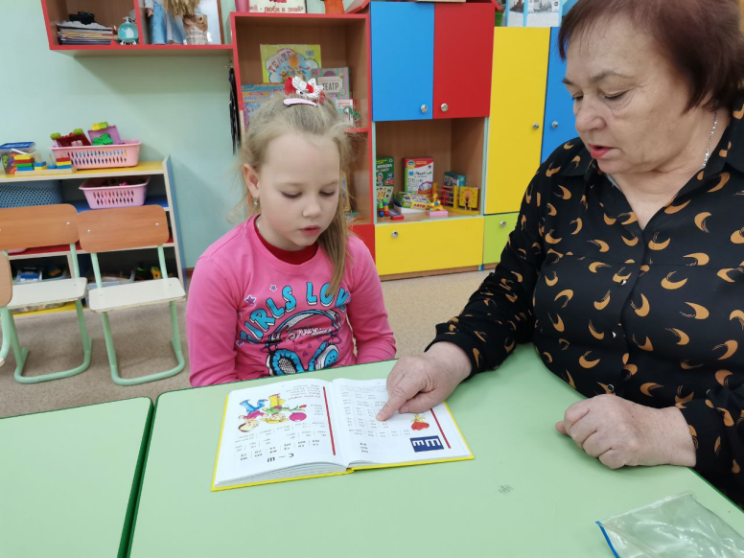
Кружок «Читай-ка» для детей подготовительной
группы ведет Костюкова Татьяна Михайловна

Slide 14
Студию «ОчУмелые ручки» ведет
Цурупа Наталья Константиновна

Slide 15
Студию «Юный журналист» для детей
подготовительной группы
ведет Карпунина Елена Владимировна
Минифильмы, видеосюжеты,
видеоролики для родителей,
посвященные значимым датам
или событиям 1 раз в месяц

Slide 16
Решения:
- Принять и использовать систему работы по преемственности задач ДО и НОО
- Продолжить работу по развитию РППС. Проводить зонирование групповых помещений в течение учебного года, изменять содержание в соответствии с темой недели, работой площадки.
- Обучать воспитанников МБДОУ правилам безопасности на дорогах, изучать меры пожарной безопасности, по антитеррору.

Slide 17
Мониторинг реализации ФОП в ДОУ
Минпросвещения приказом от 25.11.2022 № 1028 утвердили Федеральную основную программу дошкольного образования (ФОП ДО). Цель ее – создать единое образовательное пространство. Детские сады всех форм собственности реализуют ФОП с 1 сентября 2023 года
(п. 4 ст. 3 Федерального закона от 24.09.2022 № 371-ФЗ). Программа определяет базовые объем, содержание, планируемые результаты дошкольного образования. ООП соответствует ФОП и учитывает ФГОС ДО.
ЗАДАЧИ: Обеспечить единые для РФ содержание ДО и планируемые результаты освоения образовательной программы;
• приобщать детей к базовым ценностям российского народа;
• обеспечить достижение детьми на этапе завершения ДО уровня развития, необходимого и достаточного для успешного освоения ими образовательных программ начального образования

Slide 18
Цель ФОП ДО
Разностороннее развитие ребенка в период дошкольного детства с учетом возрастных и индивидуальных особенностей на основе духовно-нравственных ценностей российского народа, исторических и национально-культурных традиций.
Традиционные российские духовно-нравственные ценности:
жизнь, достоинство, права и свободы человека;
патриотизм, гражданственность, служение Отечеству и ответственность за его судьбу;
высокие нравственные идеалы, крепкая семья, созидательный труд;
приоритет духовного над материальным, гуманизм, милосердие, справедливость;
коллективизм, взаимопомощь и взаимоуважение;
историческая память и преемственность поколений, единство народов России

Slide 19
Особенности образовательной деятельности разных видов и культурных практик
Образовательная деятельность в ДОУ включает:
Образовательную деятельность, осуществляемую в процессе организации различных видов детской деятельности, в том числе организованные занятия по расписанию, интерактивные занятия, экскурсии
Самостоятельную деятельность детей, игровую деятельность детей, как средство саморазвития, самовоспитания, самообучения, саморегуляции
Образовательную деятельность, осуществляемую в ходе режимных процессов, образовательных ситуаций
Взаимодействие с семьями детей по реализации образовательной программы ДО, открытость для родителей информации об особенностях уклада группы, пребывания ребенка в группе

Slide 20
Единая методическая тема детского сада на учебный год: «Реализация права на свободу выбора деятельности ребенка в условиях развивающей среды».
Совет педагогов № 2
Представляются практики педагогов по теме самообразования в рамках площадки «Изменение среды условий на среду возможностей»
Совет педагогов № 3
Представляются практики педагогов по теме самообразования в рамках площадки «Изменение среды условий на среду возможностей»
Аукцион идей
Практические наработки в конце учебного года будут
представляться в методический сборник

Slide 21
Что такое личностный потенциал?
Почему так важно научить ребенка делать выбор?
Что может сделать воспитывающий взрослый, чтобы развить личностный потенциал?

Slide 22
Выступления
1) Н.Н. Гершфельд «Работа с воспитанниками, нацеленная на развитие их эмоционально-волевой сферы в период адаптации к детскому саду, способностей к общению со сверстниками и взрослыми, на сохранение эмоционального благополучия и коррекцию негативных психофизических реакций»,
2) М.Ю. Жибинова и О.А. Родионова «Проявление детской инициативы и самостоятельности в свободной деятельности детей по выбору и интересам» - презентация практики,
3) Т.И. Вяткина «Как помочь ребенку научиться понимать самого себя. Развитие эмоционального интеллекта у детей дошкольного возраста»,
4) Т.В. Турчанова «Выбор как один из важных признаков системно-деятельностного подхода при организации УВП в детском саду»,
5) Е.И. Вяткина «Игровая терапия - эффективный метод коррекции эмоциональной сферы личности ребенка дошкольного возраста»-презентация практики,
6) Н.К. Цурупа ««Доска выбора деятельности» - один из вариантов организации самостоятельной деятельности детей в группе» - мастер класс

Slide 23
Уклад воспитывающей среды внутри коллективная договоренность о ценностях, традициях, идеале, миссии
Без чего невозможен воспитывающий уклад в ДОУ / группе?
Как учитывать индивидуальные потребности детей?
Какая предметная среда необходима для воспитывающего уклада?
Как соблюдать принципы жизни и воспитания в ритме дня группы?
Какие способы взаимодействия взрослых характеризуют воспитывающий уклад в детском саду?
Какой элемент уклада детского сада из детства мне запомнился и повлиял на моё отношение к д/саду, к педагогу?
Без чего невозможен уклад в детском саду, в группе?

Slide 24
Решение Совета педагогов № 2
1. Продолжить мониторинг реализации ФОП в ДОУ по всем задачам.
2. Продолжить мониторинг реализации ФОП в ДОУ по всем задачам.
3. Описать и проанализировать концепцию воспитывающего уклада группы, обсудить его с родителями. Поместить плакат «Уклад группы» в приемной групп до 20 февраля 2024 года.
4. Активизировать работу с родителями по вовлечению их в совместные мероприятия. Провести Новогодние праздники как совместное с родителями мероприятие.
5. Поддерживать инициативу детей, обеспечивать выбор в разных видах деятельности (питание, игра, самостоятельная деятельность).
6. Сделать подборку игр для развития личностного потенциала детей в соответствии с возрастными особенностями, применять их в практике.
7. Разработать проект «Здоровое питание» для каждой возрастной группы, реализовать до 20 февраля 2024 года
8. Принять «Положение о кризисной службе МБДОУ»

